Slide 1


SAE Piloter un projet informatique
Scrum Master : Wang Pengchao
Product Owner : Mohamed Amine Mzoughi
Développeur : Mihoubi Mehdi

Slide 2

SOMMAIRE
Présentation Projet Météo
Outils
TDD Versonning
Gitlab et Trello
Conclusion

Slide 3
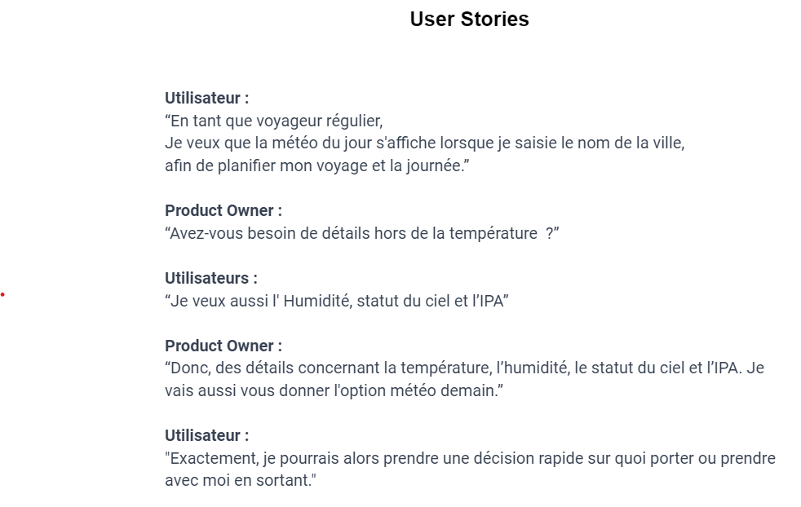
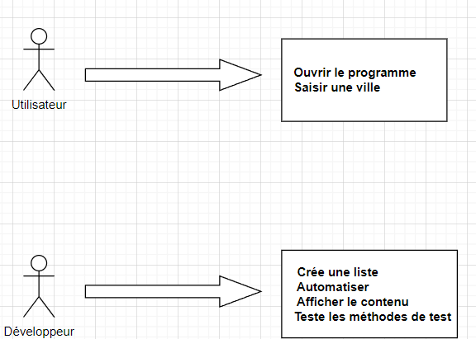
Présentation Projet Météo

Slide 4
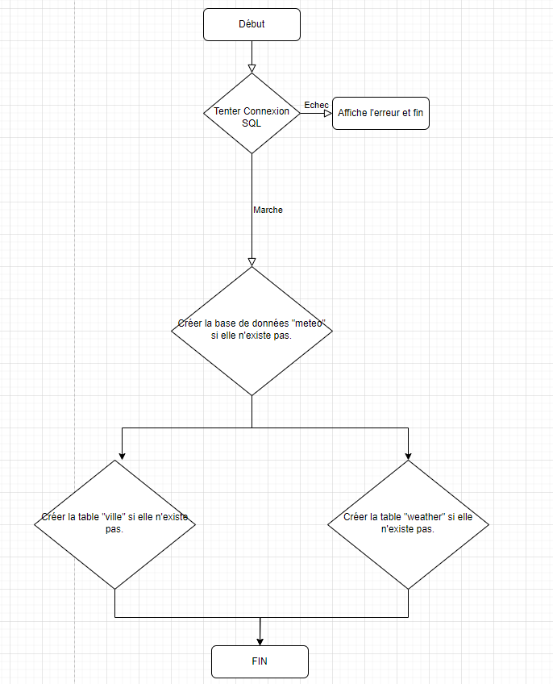

Slide 5
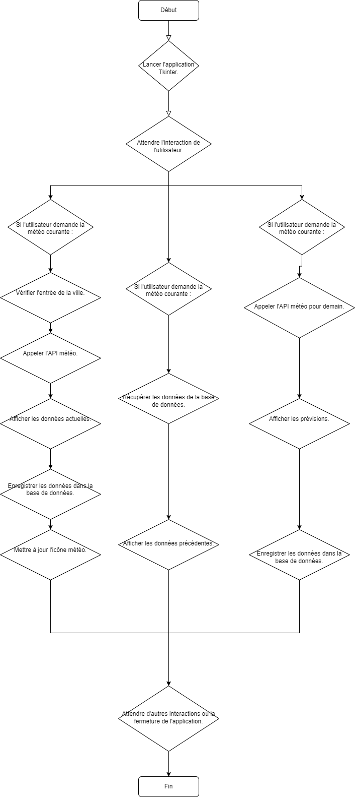

Slide 6
Outils
MySQL Workbench
Python
Thonny
Clé API météo

Slide 7
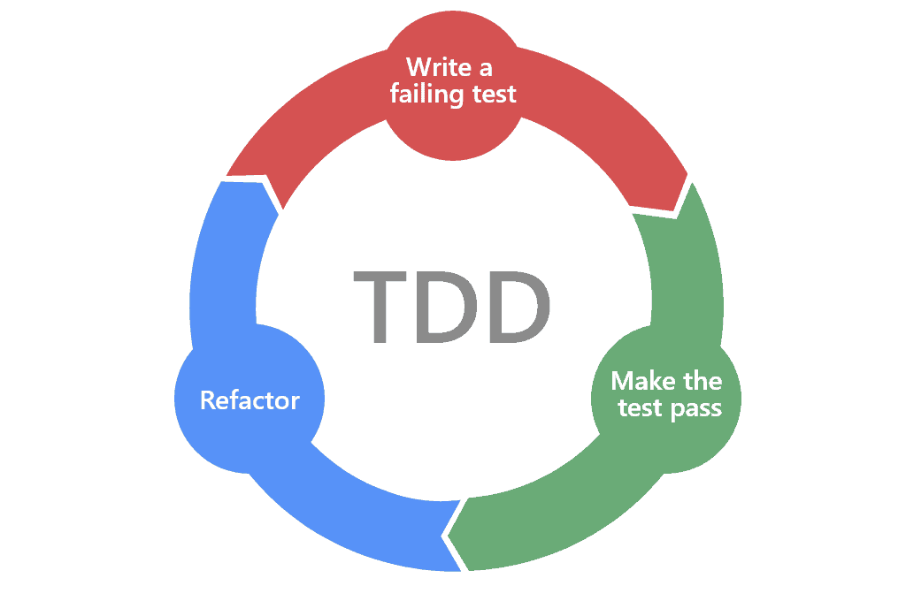
TDD Versonning

Slide 8
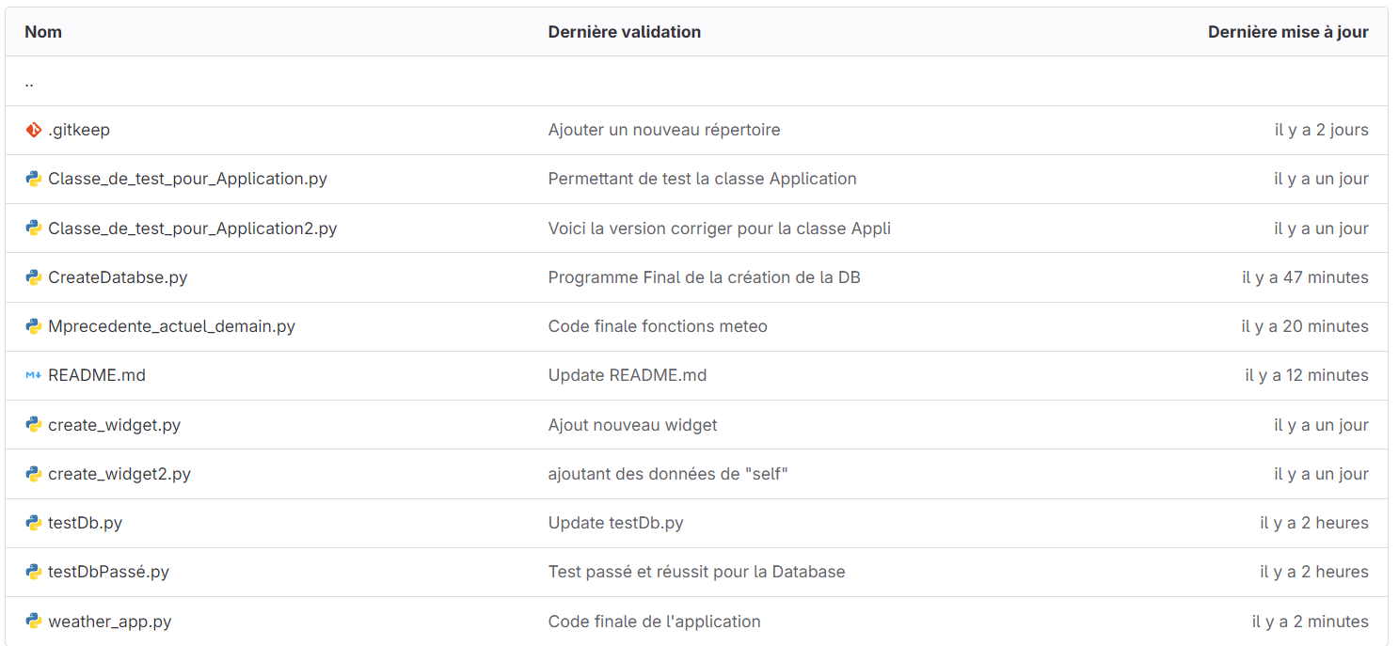
Gitlab

Slide 9
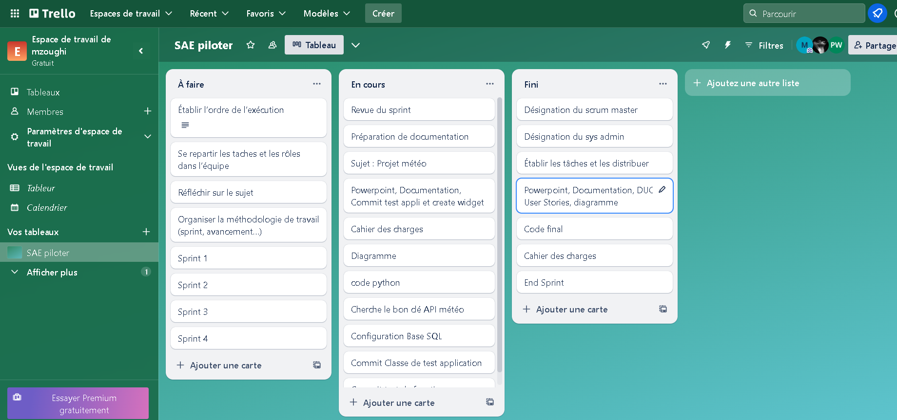
Trello

Slide 10

Conclusion
Collaboration
Synergie
Confiance

